Slide 1



减少充注，提升效率
丹佛斯NeoCharge定量供液方案
Alfred Huang

Slide 2
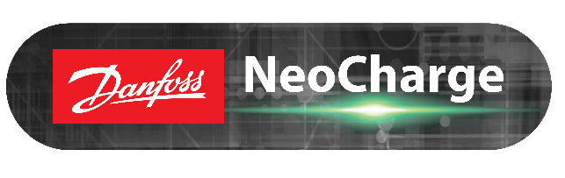


大中型制冷系统 – 安全，效率和全寿命周期总成本
安全和稳定可靠的制冷系统
如何实现？
安全的系统，可靠运行的系统，便于运维管理的系统
人的安全
系统安全
食品（产品）安全
制冷剂的选择
制冷系统的规划
实现的方案 – 子系统及产品
安装调试
运维与管理
节能
冷库和食品加工中制冷系统的能耗比例巨大
再满足工艺需求和安全性可靠性的前提下提升系统效率
节能的成本 – 初始投资和运维成本的综合 – 考虑全寿命周期总成本
全寿命周期成本确保长期主义得以实现

Slide 3
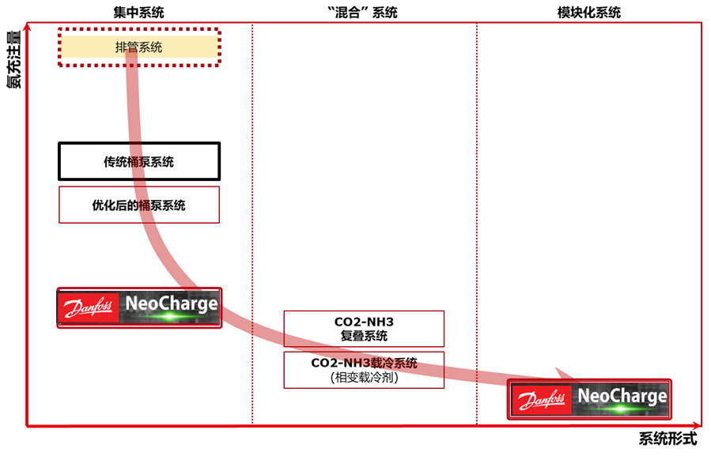
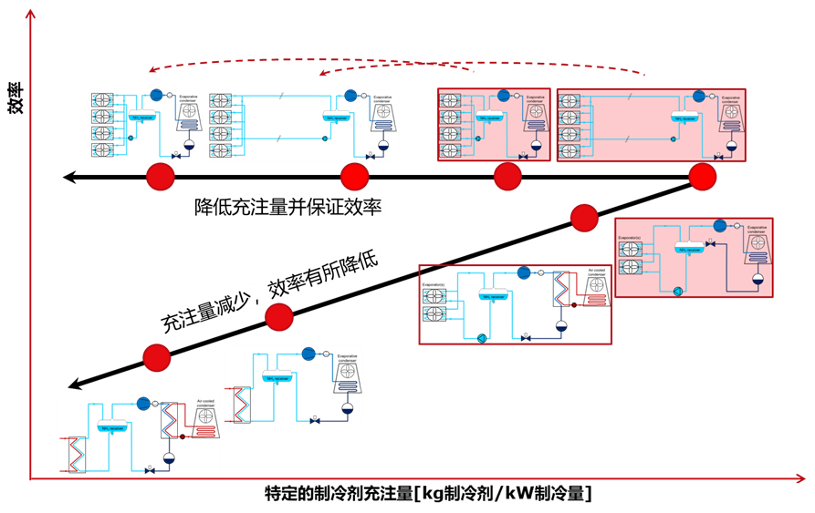
制冷系统的充注量减少成为主流趋势 – 但需要保持系统的效率
NH₃
减少充注意味着降低系统风险
充分发挥氨组为天然工质的高效性
HFC
减少充注意味着降低系统成本 – 初始成本和运行成本
降低充注意味着更加绿色环保
CO₂
虽然没有硬性要求，但是：
  更少的充注依然有助于提升系统安全性并降低初始成本
  利用NeoCharge技术提升干式直膨系统效率

Slide 4
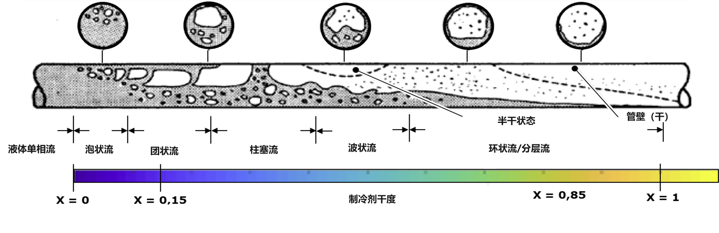
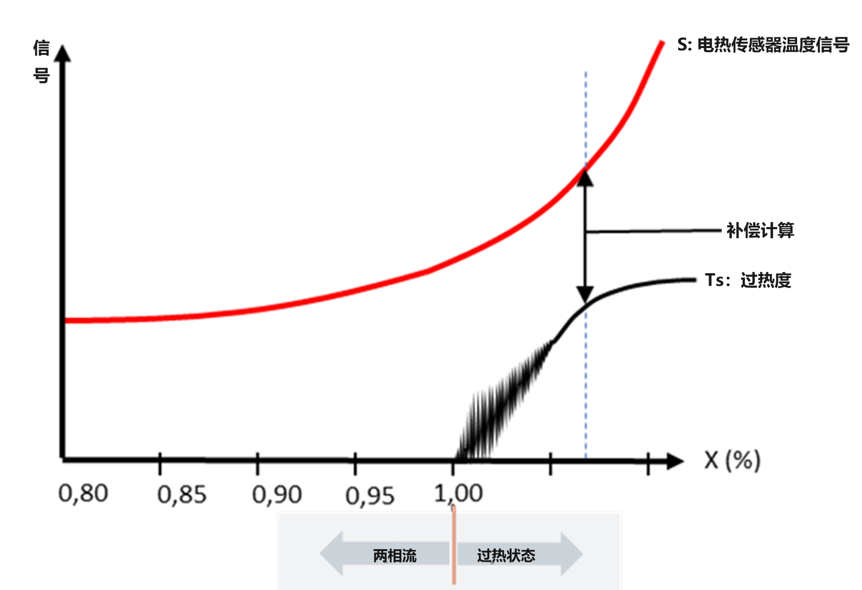
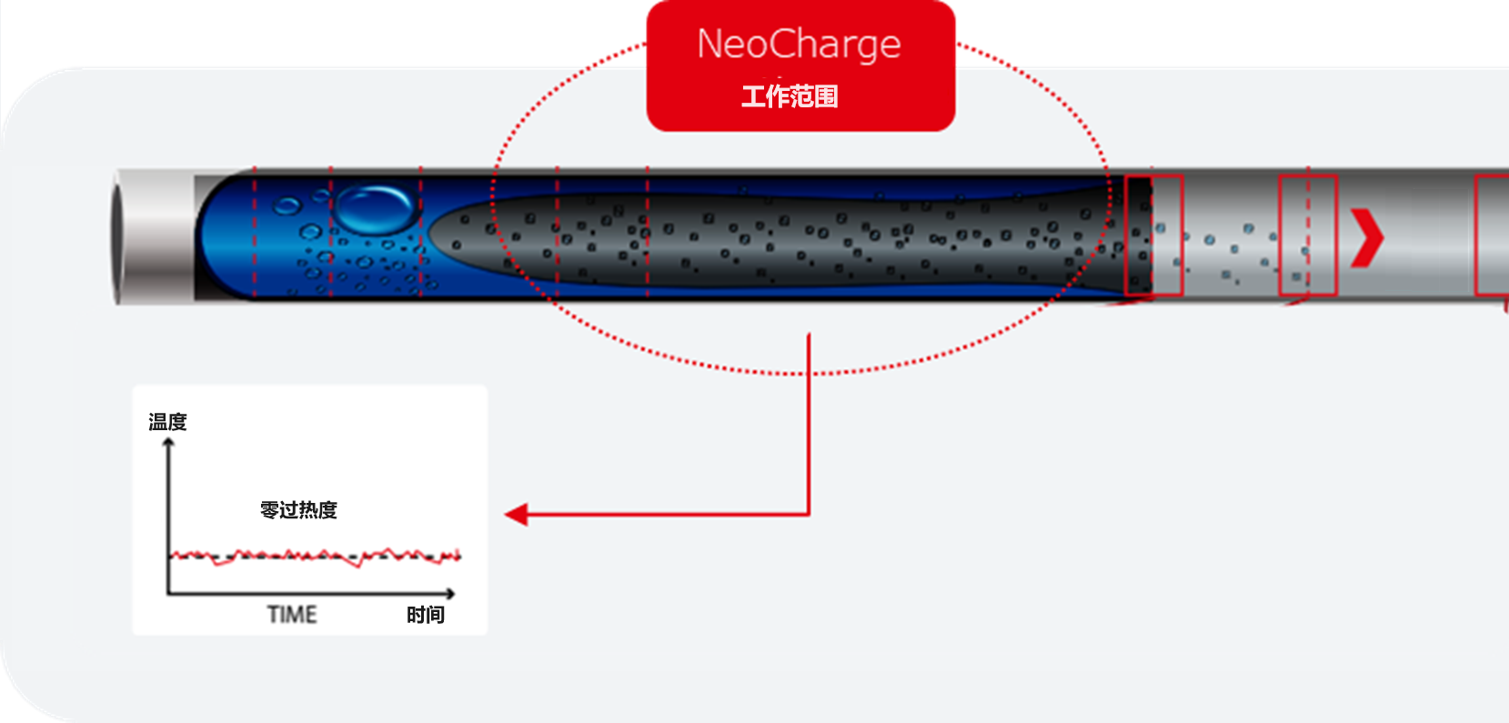
丹佛斯NeoCharge子系统控制方案 – 控制原理
丹佛斯NeoCharge 根据系统需求针对每个蒸发器进行定量供液
<- DX供液 ->
<- 超倍供液 ->
  丹佛斯电热传感器
  测量液体和气体之间不同的传热系数
  丹佛斯电热传感器通过辅助电热实现“额外过热度信号”的提供，该信号和蒸发器盘管中的液体/气体含量关联
  子系统初始化 (在系统调试降温期间完成)
  从过热度控制开始，实现对系统过热度控制 (温度 – 压力)
  寻找电热传感器合适的加热功率
  补偿计算并实现标定
  进入NeoCharge控制状态 – 轻微带液

Slide 5

超倍供液系统
(桶泵循环)

Slide 6
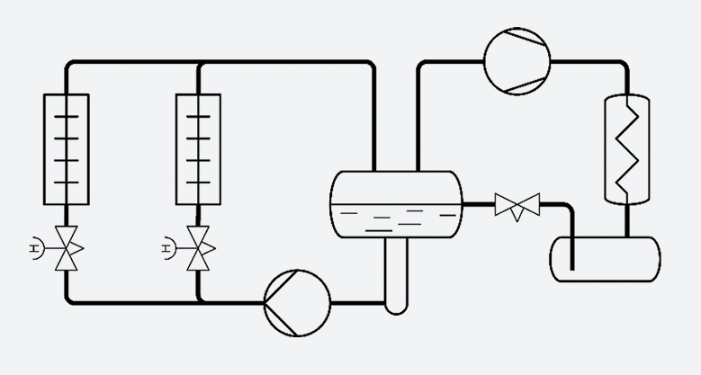
不受控的循环倍率导致充注量远超理想水平
循环倍率（未调节）
传统桶泵循环无法控制循环倍率
循环倍率本身的误差存在导致设计时倾向于选择更高的循环倍率以确保足够的制冷量
高负荷的影响（例：高温货物进入冷间）
温度范围内温度变化的影响（例如±1.5°C）
由于同一个制冷剂泵系统上的并联蒸发器关闭/除霜而引起的压力变化的影响
蒸发器表面结冰导致的制冷量减少的影响
预估累积循环倍率变化导致循环倍率进一步上升
手动调节阀固定开度
传统桶泵系统无法控制实际运行过程中的循环倍率，导致系统实际上以远高于设计条件的循环倍率运行
这导致制冷剂充注居高不下
甚至进一步影响系统制冷效果和运行能效
手动调节阀设定完毕后无法随着工况变化进行调节
为了满足系统各个工况运行的需求，最终导致系统实际循环倍率大幅增加

Slide 7
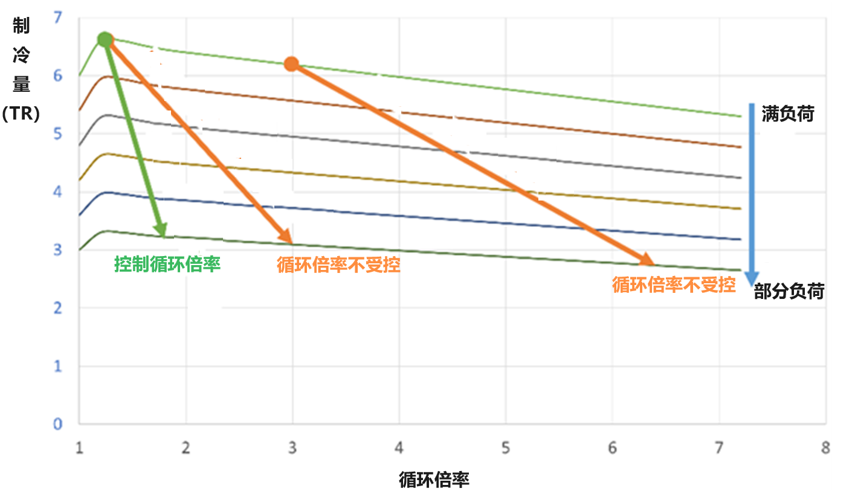
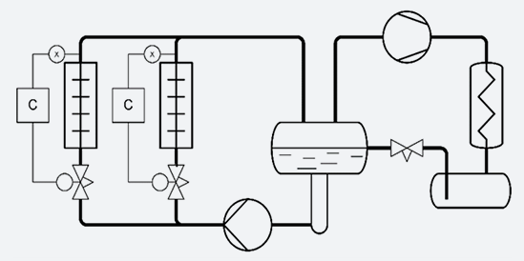
通过丹佛斯NeoCharge有效控制桶泵系统中的循环倍率CCR
底部供液冷风机，蒸发温度： -22°F/-30°C
丹佛斯NeoCharge桶泵子系统方案配置
y
y
x
传感器
采用温度和压力传感器进行标准的过热度测量
丹佛斯电热传感器
对泵循环系统进行循环倍率控制，实现低循环倍率运行
大幅降低系统中的制冷剂充注
初始成本优化并带来能耗降低
c
丹佛斯 NeoCharge控制器
y
丹佛斯控制阀

Slide 8

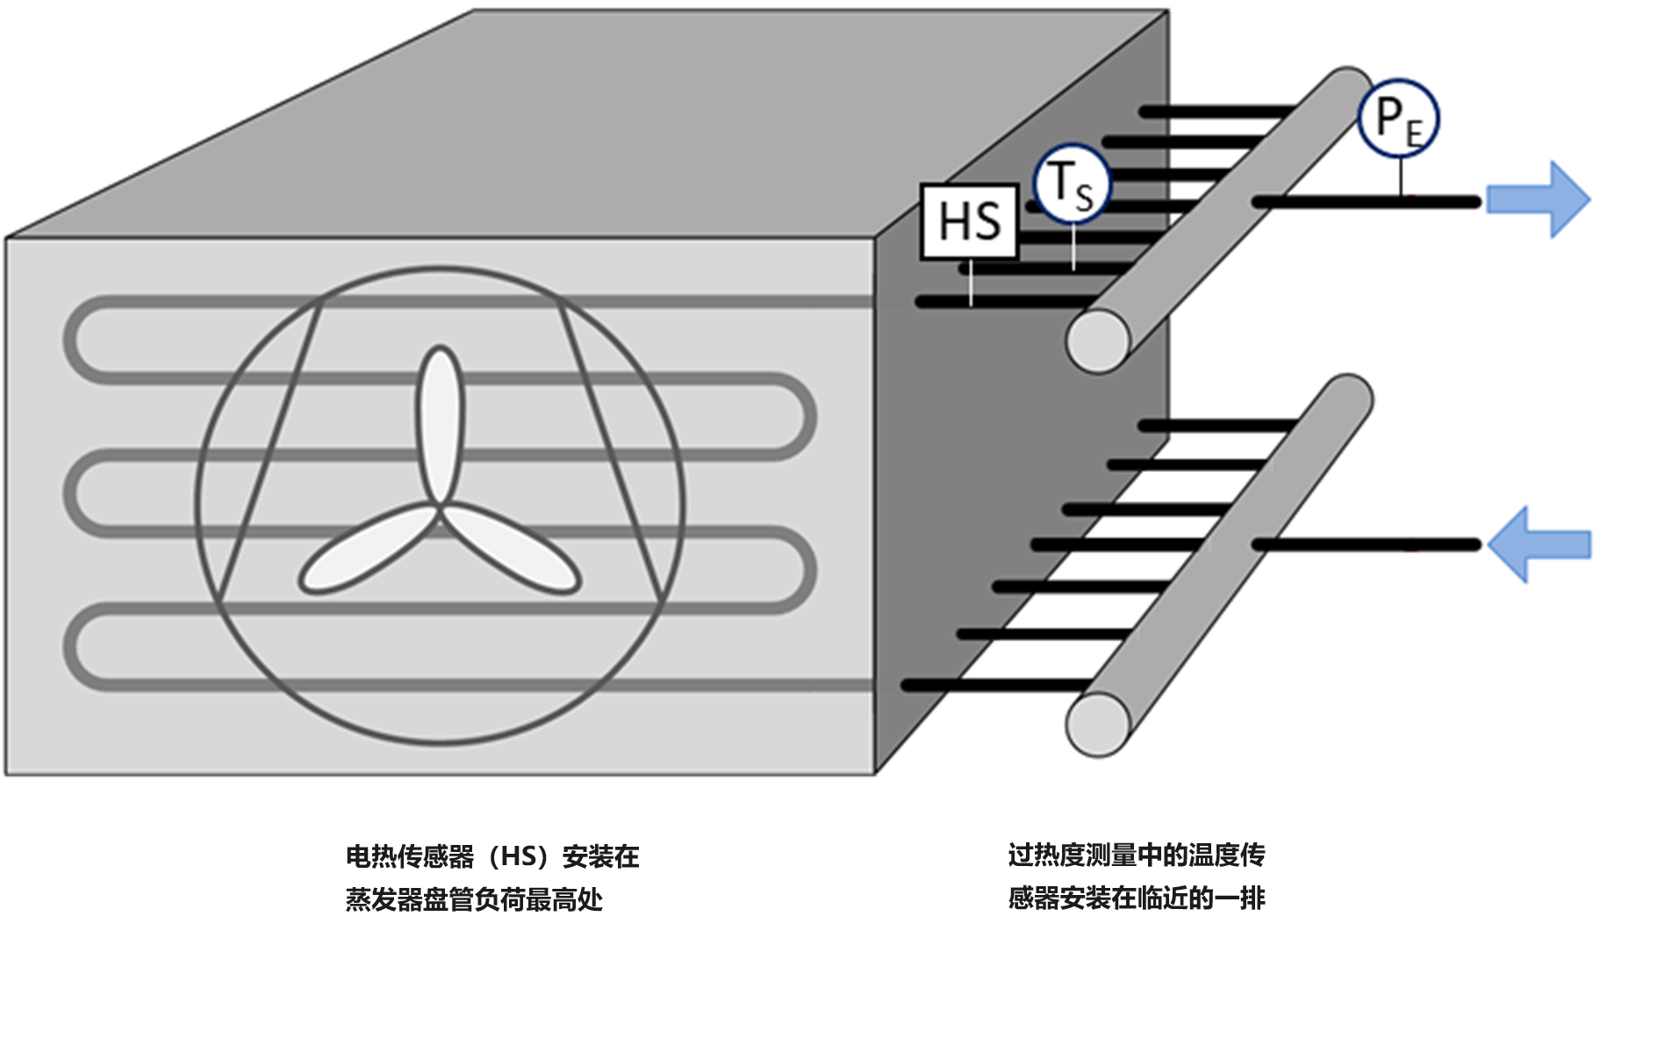
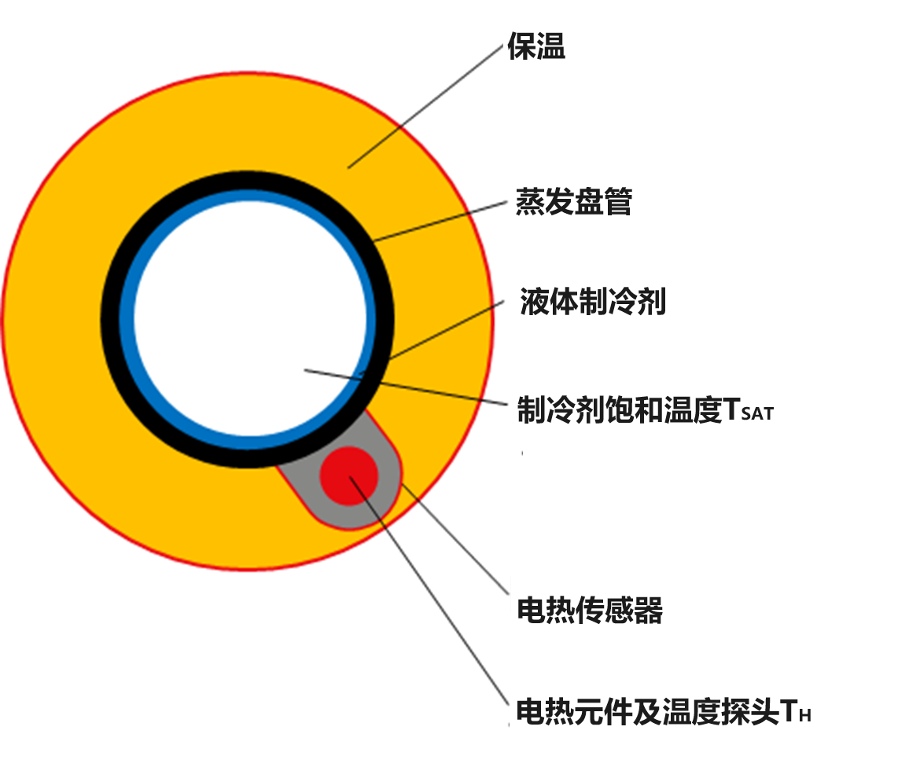
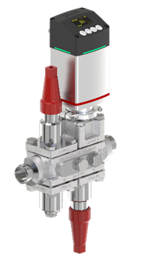
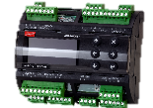
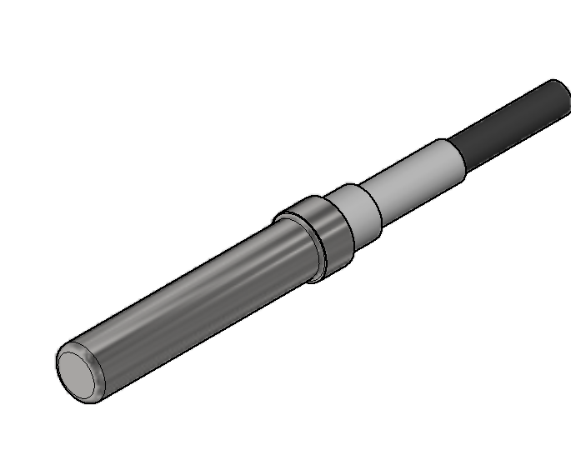
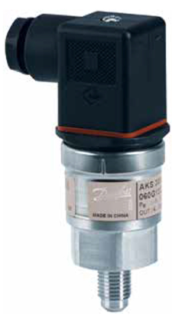
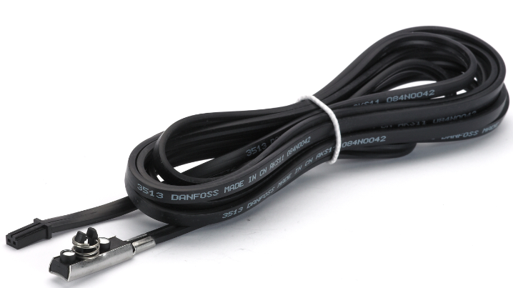
丹佛斯NeoCharge方案用于桶泵供液蒸发器 – 控制循环倍率CCR
风向
  制冷剂充注减少
  适合于新建系统及改造系统
  减少制冷剂使用量
  减小系统体量
    更小的管道，容器及保温
  蒸发器侧制冷剂充注量下降高达40%
  在同样充注量的现有系统中实现更高的制冷量
  连续稳定的针对系统运行循环倍率进行实时精确控制
  供液阀门的选择丰富
桶泵循环冷风机 (底部供液)
  更低的压缩机和循环泵能耗
  采用新型ICADB驱动器的电动阀ICM
  或者丹佛斯PWM脉冲控制阀
  建议的传感器安装位置
  丹佛斯电热传感器 (HS)安装在负荷最高的一路盘管上，5/7点的位置
  测量过热度的温度传感器(TS)安装在临近的一路盘管上
  测量过热度的压力传感器（）安装在回气集管后的回气管上
  技术特点
  两种阀门均具备ICF组合阀或者分体阀形式的多种选择
  自适应
  安全模式
  即插即用
  丹佛斯电热传感器便于安装，调试 和运维 (安装在管道外部)

Slide 9
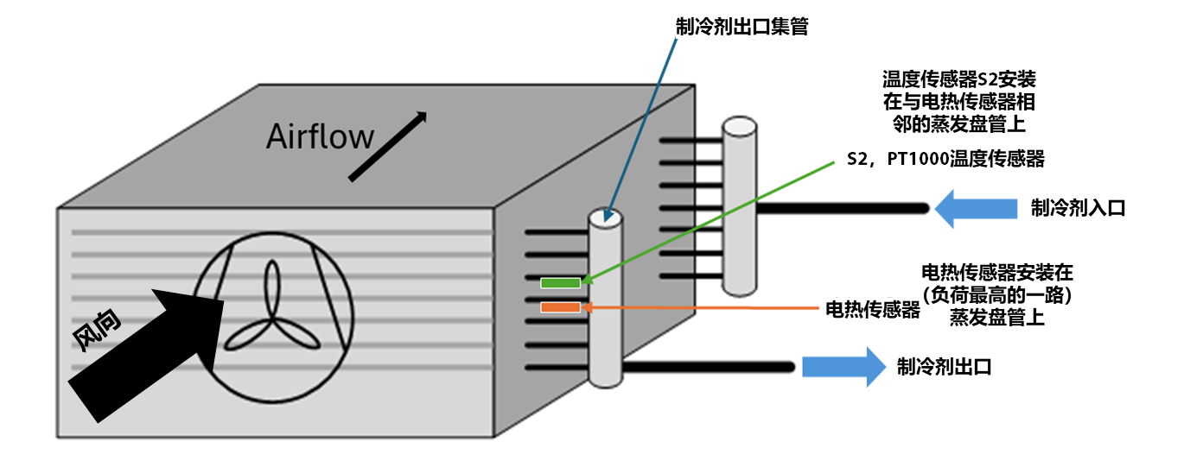
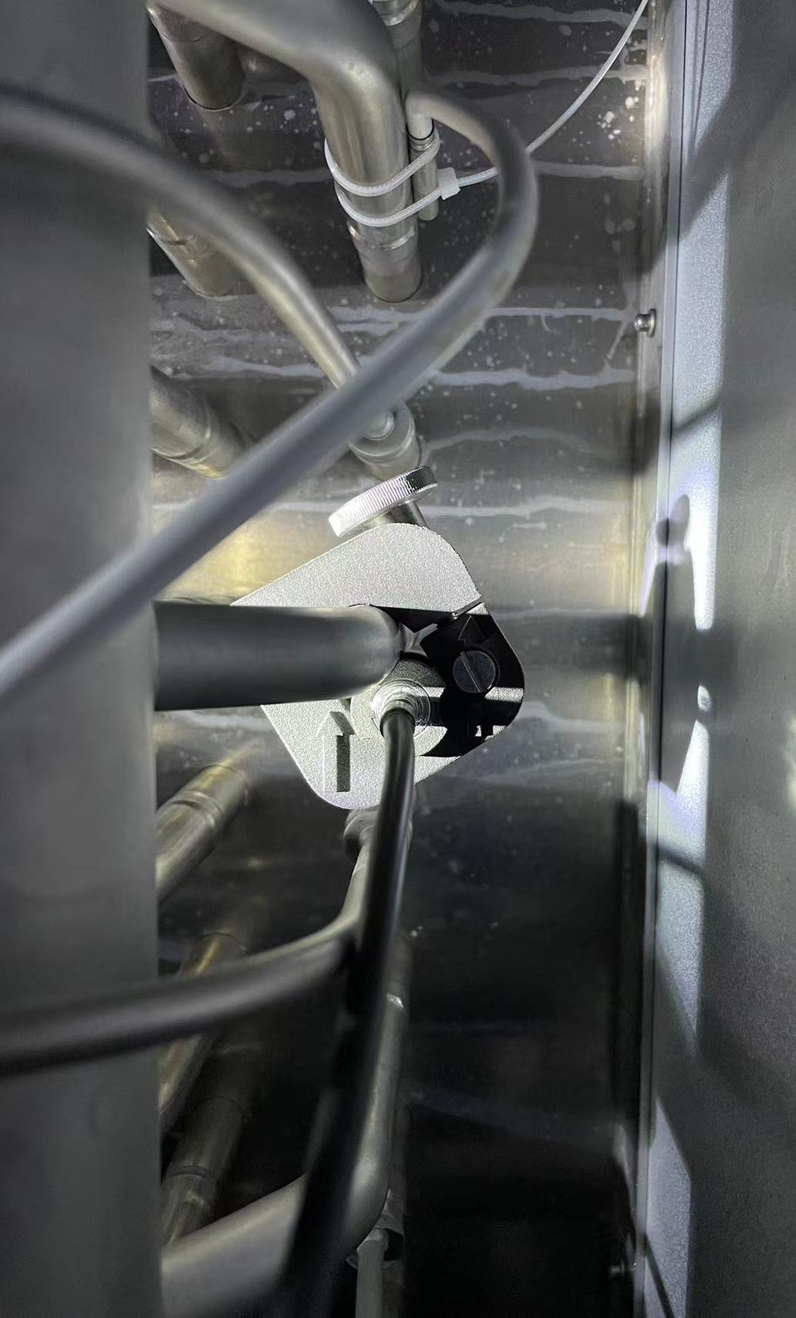

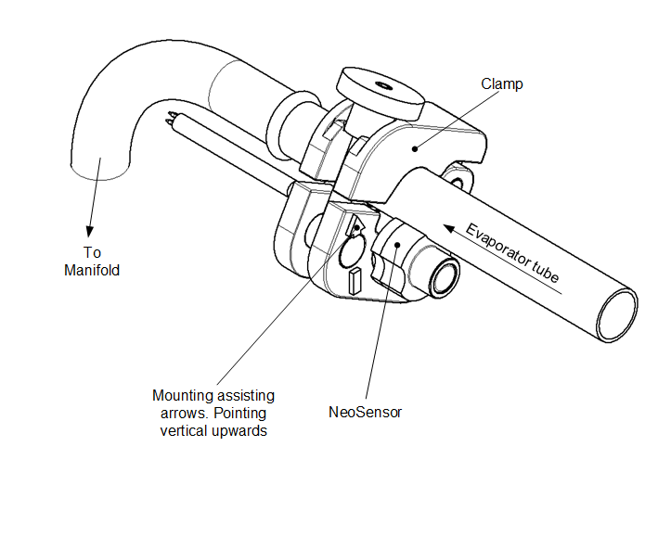
NeoCharge方案中传感器在各种桶泵循环冷风机上的安装
夹具
前往
集管
通过确保示
意箭头竖直
向上进行安装
电热传感器

Slide 10
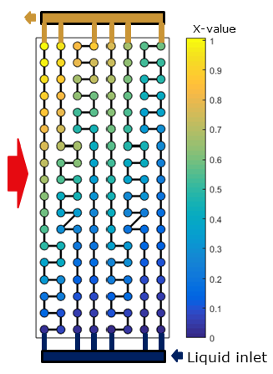
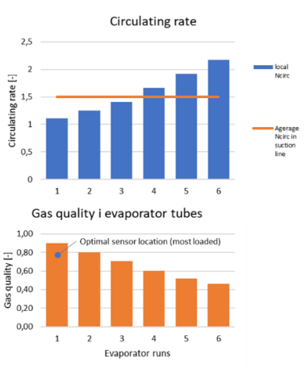
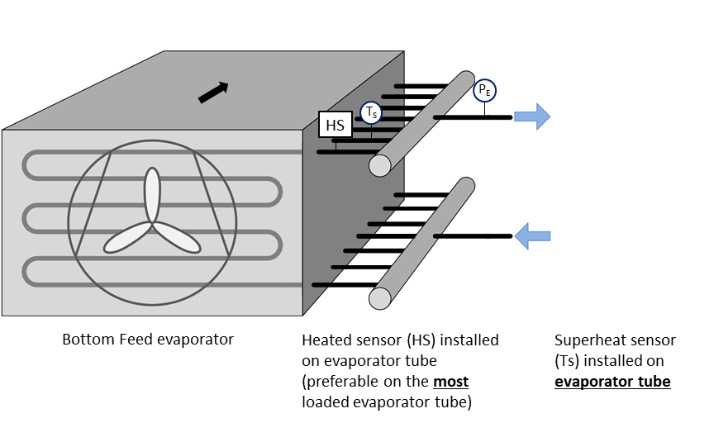
控制循环倍率的CCR系统
Ts
HS
closest to HS
整个蒸发器的总循环倍率约为 1,5
每个回路都应获得相同数量的液体

Slide 11
充注量减少分析 – R717
序号 | 项目 | 3倍循环倍率 | 1.2倍循环倍率 | 差异 | 好处 | 备注
1 | 供液管 | DN25 | DN20 | 小一档 | 降低初始投资
2 | 回气管 | DN100 | DN80 | 小一档 | 降低初始投资
3 | 阀门 | 根据选型 | 根据选型 | 变小 | 降低初始投资
4 | 保温橡塑材料体积 （m³） | 8.4 | 7.7 | 减少8.33% | 降低初始投资 | 回气管保温厚度都按照90mm，供液管保温厚度按照80mm
5 | 保温铝皮面积（㎡） | 151 | 143 | 减少5.33% | 降低初始投资
6 | 管道材料重量（kg） | 2002 | 1376 | 减少31.33% | 降低初始投资
7 | 供液循环泵流量 （m³/h） | 1.5 | 0.6 | 减少60% | 降低初始投资
8 | 管道氨充注量 （kg) | 425 | 104 | 减少75.53% | 降低初始投资 | 3倍循环，回气管充注比例按60% 1.2倍循环，回气管充注比例按17%
9 | 冷风机充注比例 | 60% | 30% | 减少50% | 降低初始投资
10 | 储液器容积（m³） | 保守设计 | 设计优化 | 变小 | 降低初始投资
11 | 低压循环桶容积 （m³） | 保守设计 | 设计优化 | 变小 | 降低初始投资
12 | 冷风机换热系数 | 依据选型 | 依据选型 | 变小 | 制冷量变大
上述数据基于制冷量100KW，R717，蒸发温度-28℃，库温-20℃，冷凝温度35℃，管道长度100m。

Slide 12
初始成本分析 – R507A
序号 | 项目 | 3倍循环倍率 | 1.2倍循环倍率 | 差异 | 好处 | 备注
1 | 供液总管 DN，mm | 100 | 65 | 小二档 | 降低初始投资 | 流速<1m/s
2 | 回气总管DN，mm | 200 | 150 | 小一档 | 降低初始投资 | 温度损失约0.01K/m (如果1.2倍循环倍率回气管适当放大1档，将带来约1.5%效率上升)
3 | 阀门 | 根据选型 | 根据选型
4 | 保温材料体积（m³） | 13.48 | 10.70 | 减少20.62% | 降低初始投资 | 回气管保温厚度都按照90mm，供液管保温厚度按照80mm
5 | 保温铝皮面积（㎡） | 209 | 181 | 减少13.4% | 降低初始投资
6 | 供液循环泵流量 | 25.13 | 10.12 | 减少60% | 降低初始投资
 | （m³/h）
7 | 管道充注量 | 3336 | 856 | 减少74.34%，或者2480kg | 降低初始投资 | 3倍循环，回气管充注比例按60%
 | （kg) |  |  |  |  | 1.2倍循环，回气管充注比例按20%
8 | 冷风机充注比例 | 60% | 30% | 减少50%， 或者750kg | 降低初始投资 | 假设系统有10个冷风机，每个冷风机容积为200L
9 | 储液器容积（m³） | 保守设计 | 设计优化 | 变小 | 降低初始投资
10 | 低压循环桶容积（m³） | 保守设计 | 设计优化 | 变小 | 降低初始投资
11 | 冷风机换热系数 | 依据选型 | 依据选型 |  |  | 换热系数可以变大，优化后进一步减小冷风机并降低充注量
上述数据基于制冷量500KW，R507A，蒸发温度-25℃，库温-18℃，冷凝温度35℃，管道长度100m。
如果回气总管还有5米的上升段，那么3倍系统还将带来0.5K的额外温度损失！
Notes:
R507密度约为1250kg/立米

Slide 13
直膨系统(DX)中冷风机
的控制方案

Slide 14
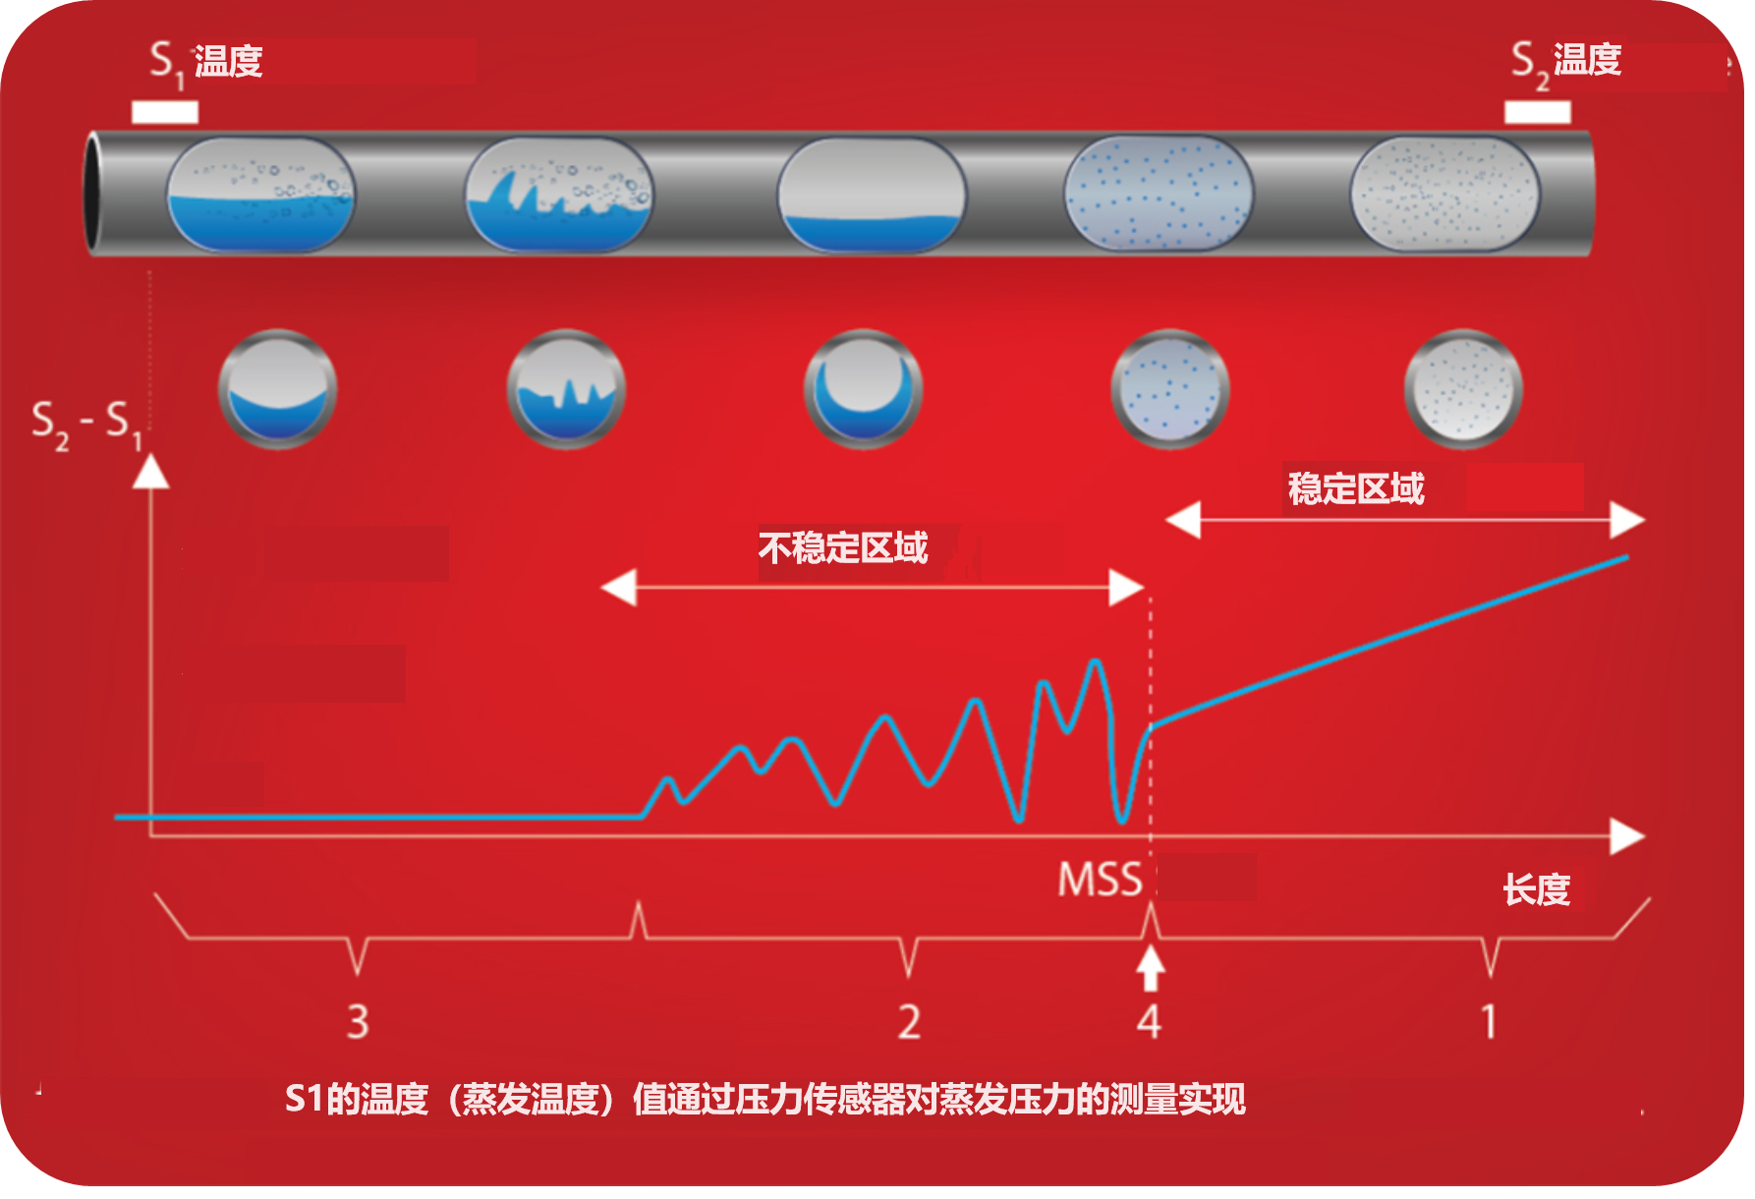
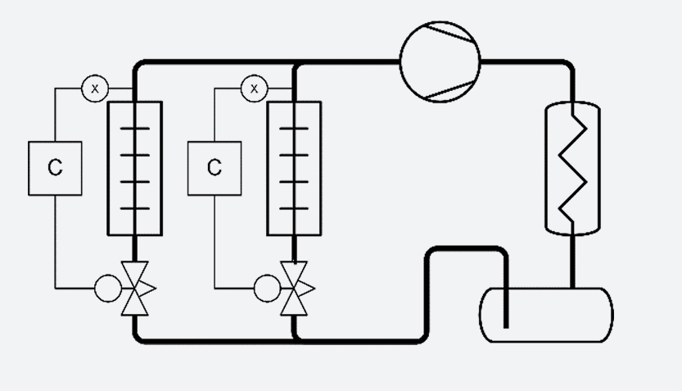
传统的冷风机电子膨胀阀直膨控制
传统直膨控制基本配置
y
y
x
过热度标准测量方案
(压力传感器 + 温度传感器)
通过最小稳定过热度MSS理论确保系统稳定运行
c
标准的过热度控制算法
然而过热度的存在导致系统蒸发温度下降
y
(电子) 膨胀阀
这将导致系统~15%的能耗上升

Slide 15
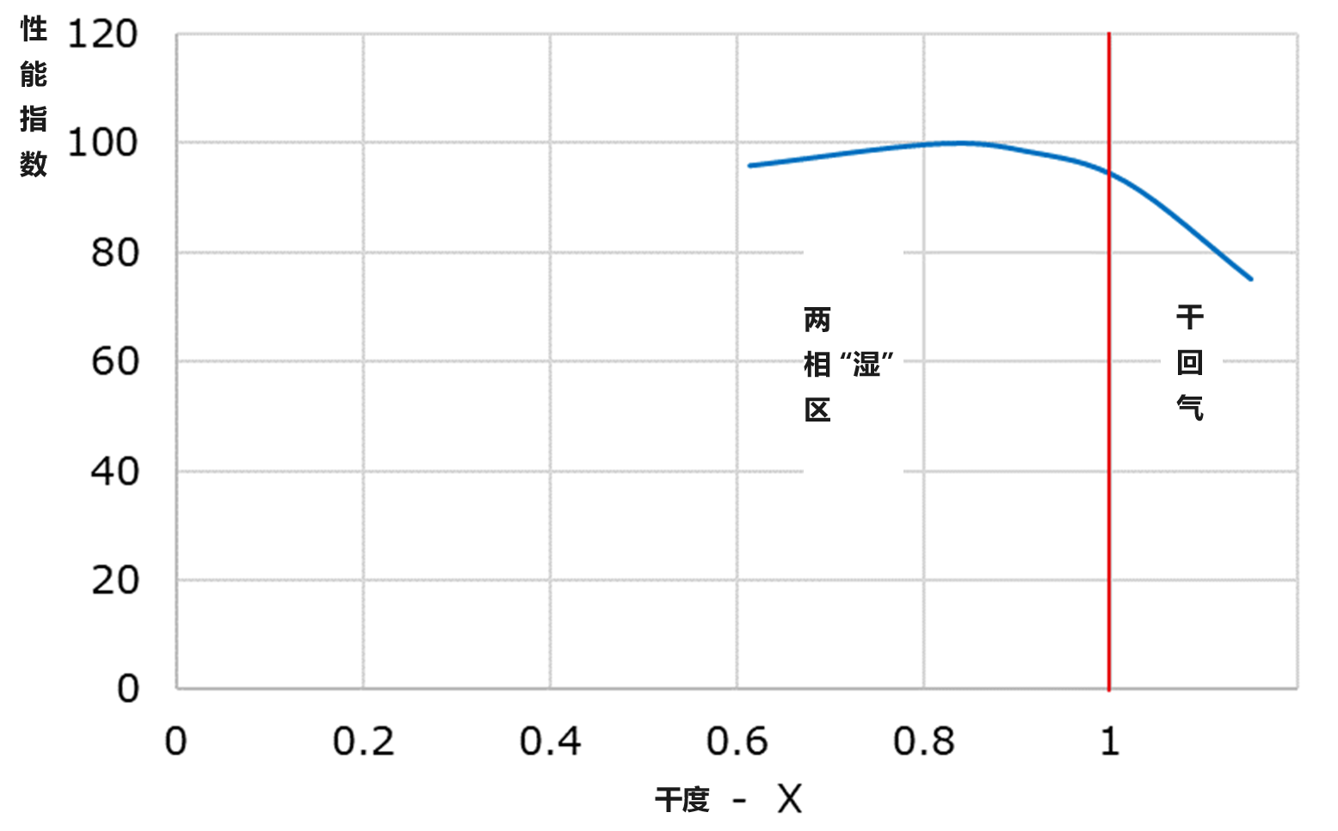
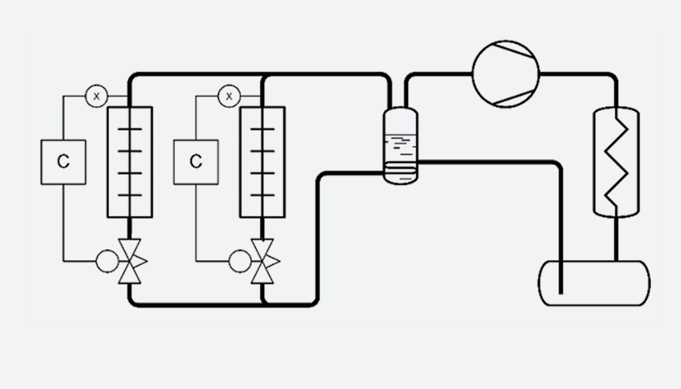
从传统直膨DX到丹佛斯NeoCharge的湿直膨WDX
DX / NeoCharge的性能指数
丹佛斯NeoCharge直膨子系统方案配置
y
y
x
传感器
过热度标准测量方案
(压力传感器 + 温度传感器)
丹佛斯电热传感器
丹佛斯Neocharge确保出口干度接近于1
丹佛斯Neocharge减少系统能耗
c
丹佛斯NeoCharge控制器
y
丹佛斯NeoCharge控制阀 – 现有及即将推出的全新产品

Slide 16

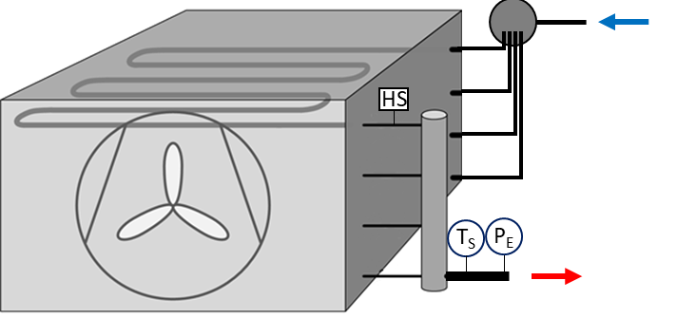
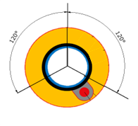
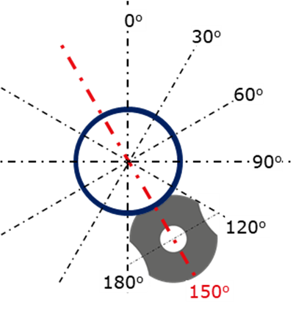
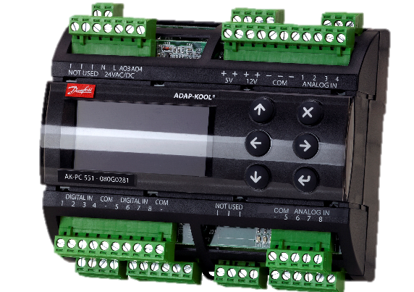
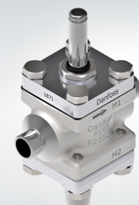
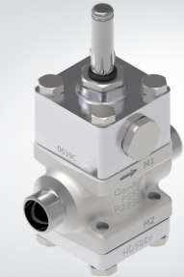

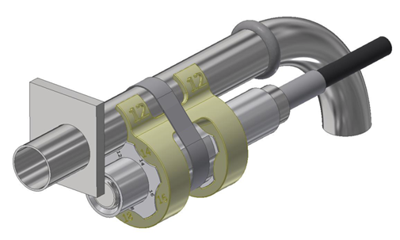
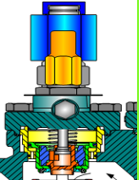
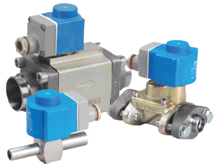
丹佛斯NeoCharge方案中传感器在直膨冷风机上的安装
管翅式冷风机
湿直膨供液 (WDX)
电热传感器 (HS)安装在最低负荷的一路盘管出口处
用于过热度测量的温度、压力传感器安装在传统位置
电热传感器安装与蒸发盘管150°的位置，如下图：
ICFA 20 B – C
  ICFL 20
Neo传感器
Neo控制器
ICFA 25
AKVA
温度传感器
压力传感器

Slide 17
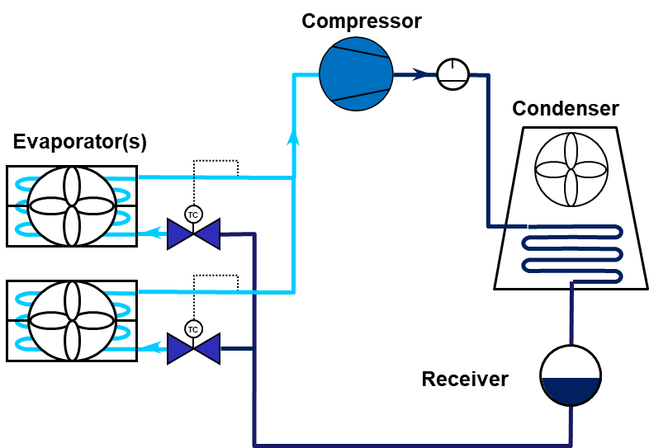
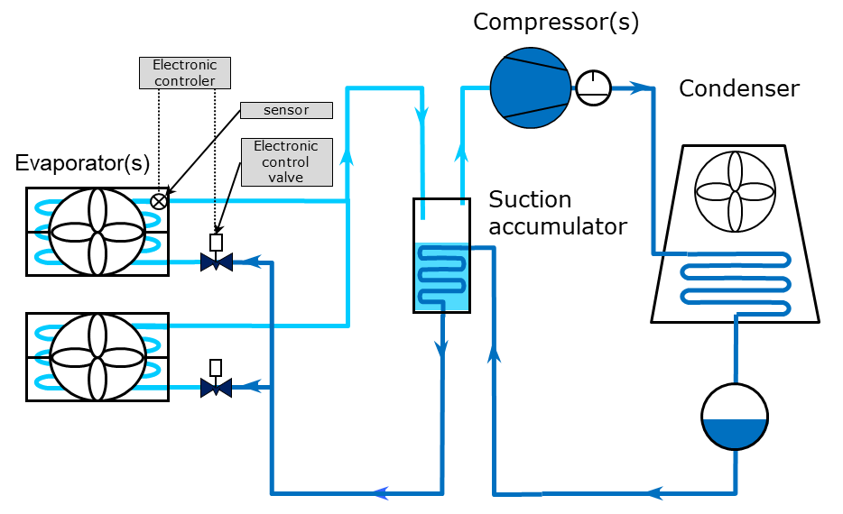
直膨系统：过热控制DX系统 vs. WDX系统
新概念
经典直膨系统 DX系统
(过热度控制)
增强型 氨直膨系统
WDX-系统(wet return)
效率较低（指数~80）
低充注量（指数 ≤50）
效率显著提高（指数 ≥100）
充注量基本不变（指数 ≤50）

Slide 18
NeoCharge的湿直膨WDX用于HFC系统改造
一万吨冷库，制冷量约为600KW，机房综合效率COP=1.50（全年平均，设计为-32/35C带经济器，R507A制冷剂），每天开机10小时，全年用电量：146万度
采用NeoCharge方案后，机房综合效率COP=1.75（全年平均，设计为-27/35C带经济器，R507A制冷剂） ，每天开机10小时，全年用电量：125万度，每年节约21万度电
需要增加：
  回热器一套（含回油装置）
  15套NeoCharge子系统（假设15个冷风机@40KW/台）
  管道施工
  可能500kg的额外R507A？

Slide 19
案例介绍

Slide 20
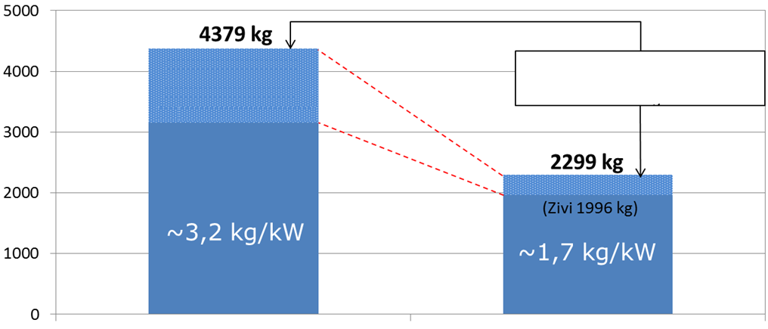
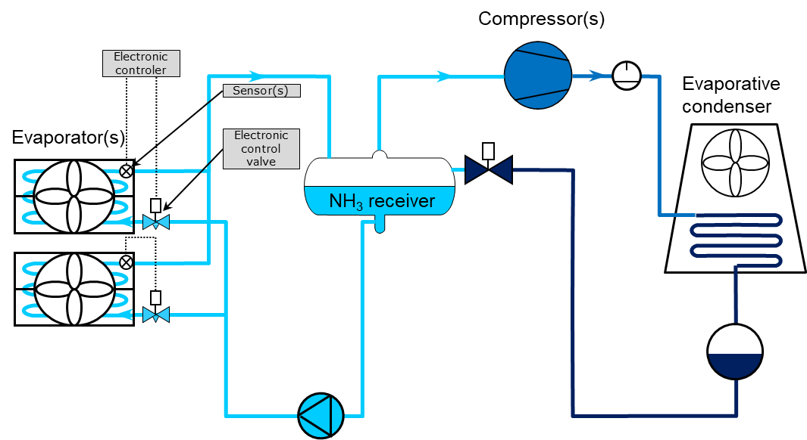
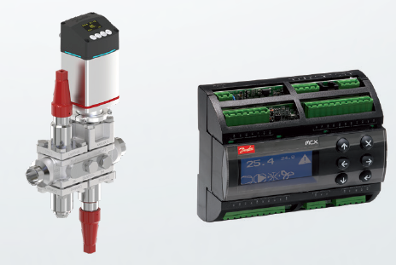
案例：物流冷库改造 - 氨低充注量桶泵循环系统（CCR方案）
能耗下降高达
7%
丹麦1380KW氨系统充注量变化
充注量下降
47%
系统充注量
kg
循环倍率精确控制的氨桶泵系统
用于缓冲系统工况波动带来的额外充注量
充注量降低50%
改造前，3~4倍循环倍率
改造后，1.5倍循环倍率
容量：20,000欧标托盘，总制冷量1380KW（含低温和中温存储）
年托盘吞吐量：800,000
改造前氨的充注量：4379kg
改造后氨充注量：2299kg
优化后效率高于传统桶泵系统15%
显著减少氨充注量 –降低50%以上

Slide 21
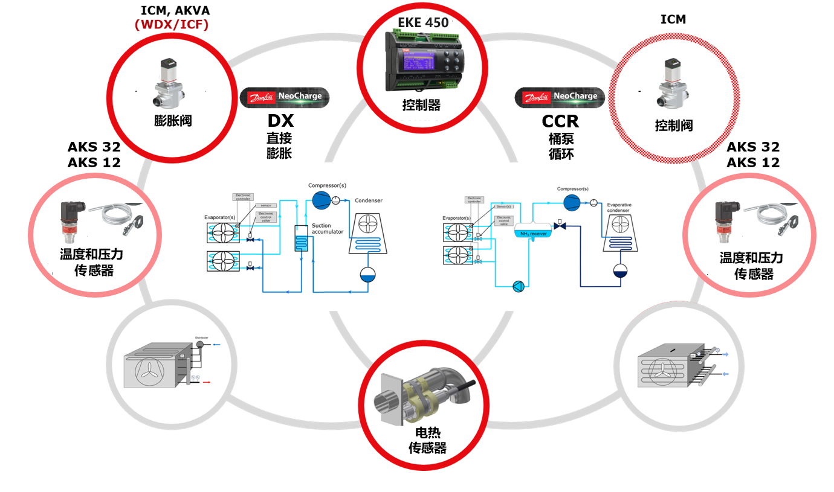
丹佛斯NeoCharge方案助力节能降碳
定量供液
子系统闭环
  供液
  除霜
  温控
  群控
  可靠
  成熟
  高效
  智能
能耗下降高达
20~25%
充注量下降高达
40%以上
能效维持桶泵水平，甚至略有上升
充注量维持
直膨水平

